Slide 1
Машинное обучение · Лекция 5
Решающие деревья и непараметрические методы
Когда линейной модели недостаточно
Рустам Азимов

Slide 2
Чего не умеет линейная модель?
Ловить нелинейные зависимости без ручного конструирования признаков
Учитывать взаимодействия: «скидка работает только на выходных и только в столице»
Работать с категориями без предварительного кодирования
Обходиться без масштабирования
Сегодня — методы, у которых этих ограничений нет
Машинное обучение · Лекция 5. Деревья и непараметрические методы
2 / 50

Slide 3
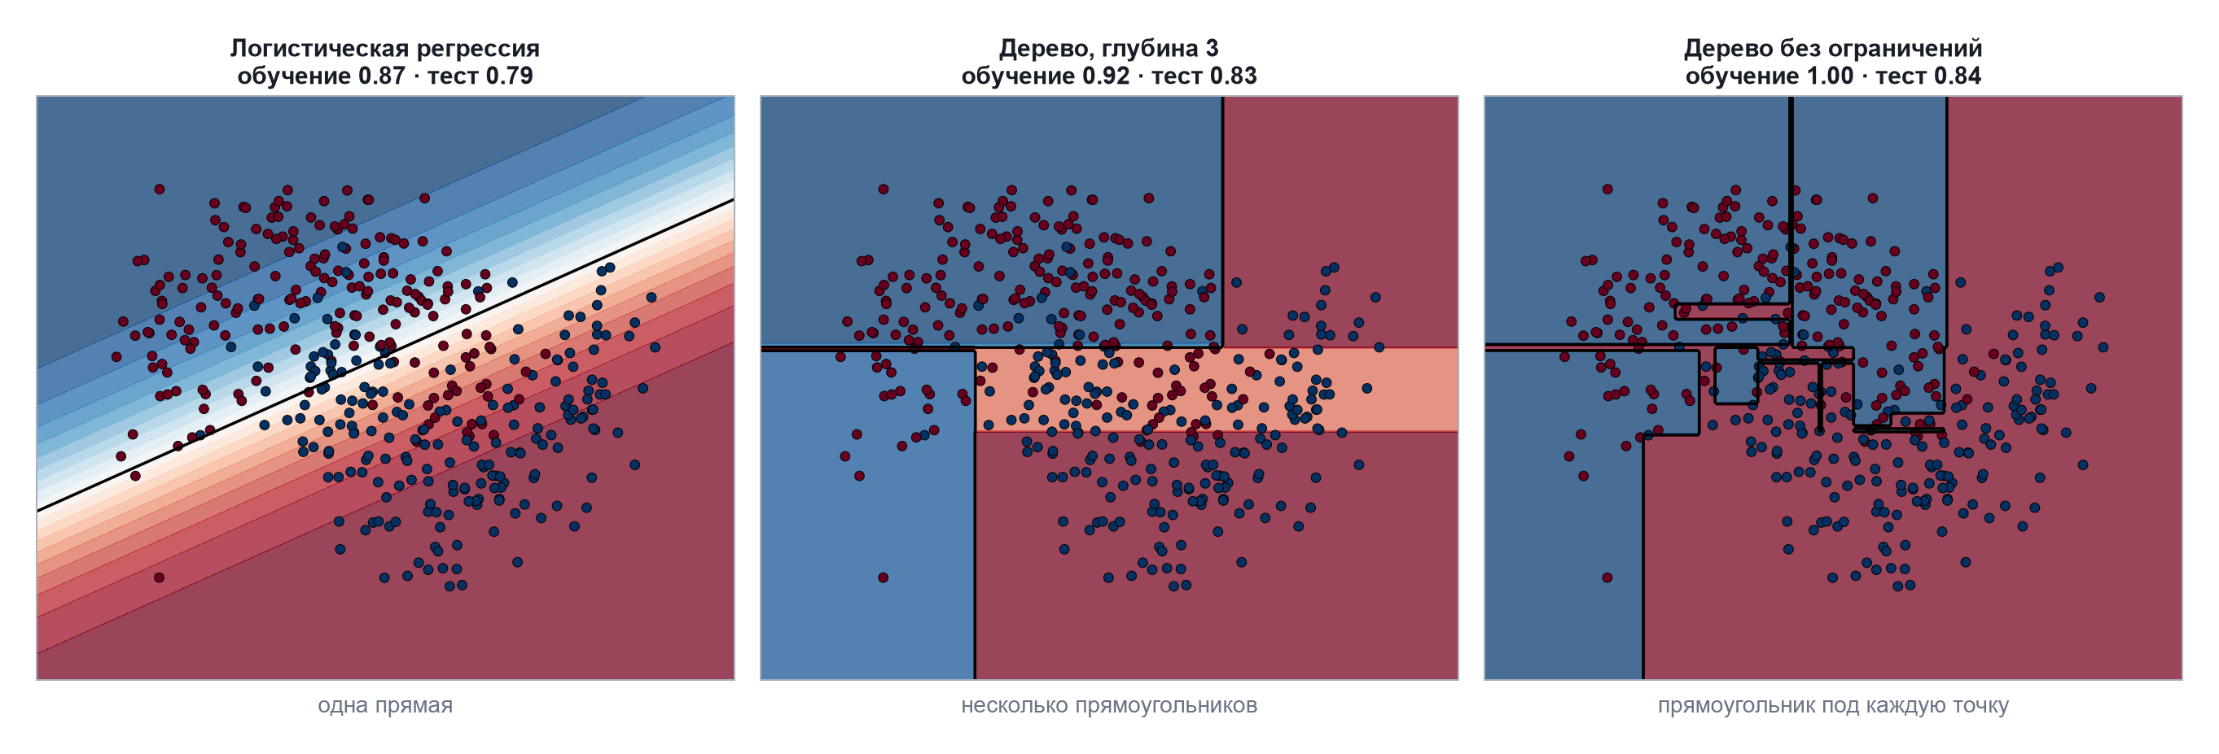
Границы решений: линия против прямоугольников
Одни и те же данные. Линейная модель проводит прямую — и всё. Дерево режет плоскость на прямоугольники и обводит любую форму, а без ограничения глубины доходит до прямоугольника под каждую точку: 1.00 на обучении и ничего на тесте.
Машинное обучение · Лекция 5. Деревья и непараметрические методы
3 / 50

Slide 4
1
Решающие деревья

Slide 5
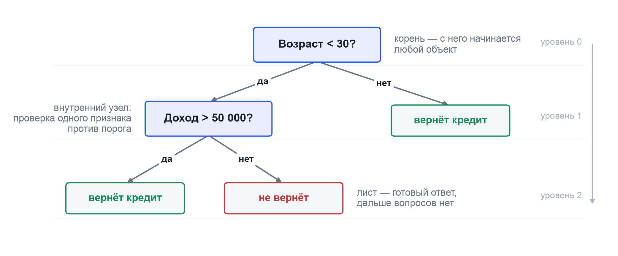
Идея: последовательность вопросов вместо формулы
Объект спускается от корня к листу, отвечая на вопросы. Глубина дерева — длина этого пути, то есть сколько вопросов успели задать.
Машинное обучение · Лекция 5. Деревья и непараметрические методы
5 / 50

Slide 6
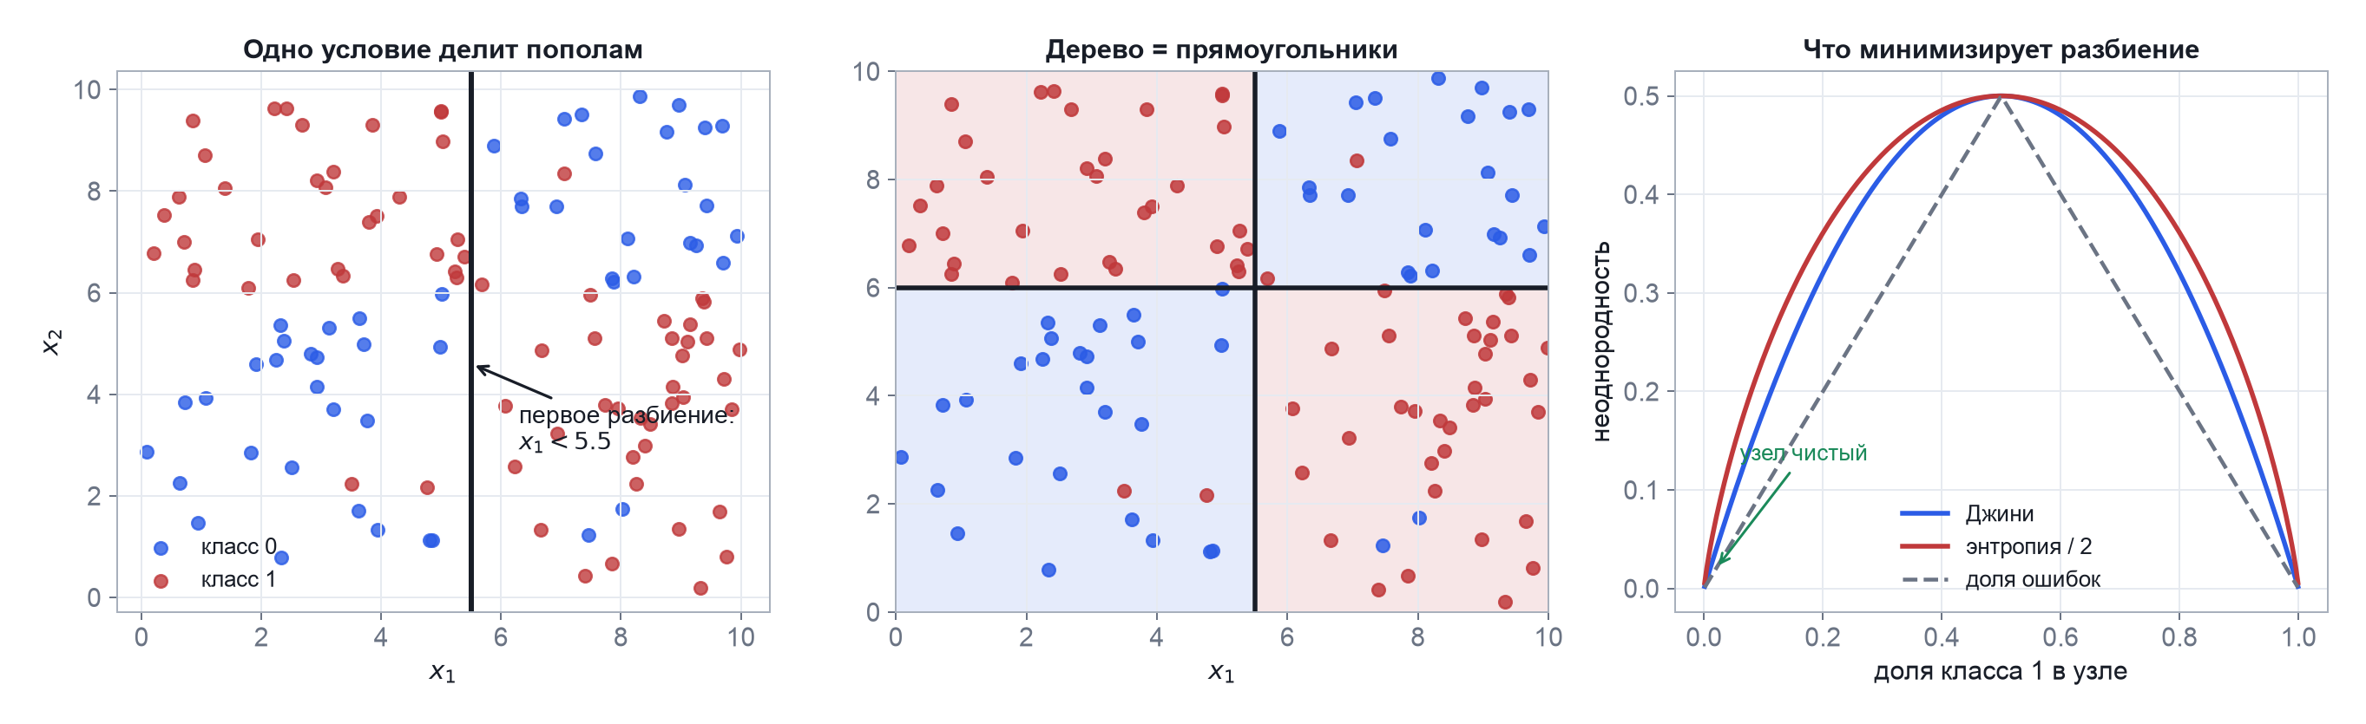
Дерево режет пространство на прямоугольники
Каждое условие вида «признак < порога» — одна прямая линия. Несколько условий нарезают плоскость на прямоугольники, внутри которых дерево отвечает одинаково. Выбирают то разбиение, которое сильнее снижает неоднородность узла.
Машинное обучение · Лекция 5. Деревья и непараметрические методы
6 / 50

Slide 7
Как строится дерево?
Все объекты
в корне
Перебор разбиений
все признаки,
все пороги
Лучшее разбиение
по критерию
информативности
Рекурсия
то же для каждой
части
Алгоритм жадный: на каждом шаге выбирается лучшее разбиение здесь и сейчас, без оглядки на то, что будет дальше. Оптимальное дерево искать вычислительно неподъёмно, а жадное работает достаточно хорошо.
Машинное обучение · Лекция 5. Деревья и непараметрические методы
7 / 50

Slide 8
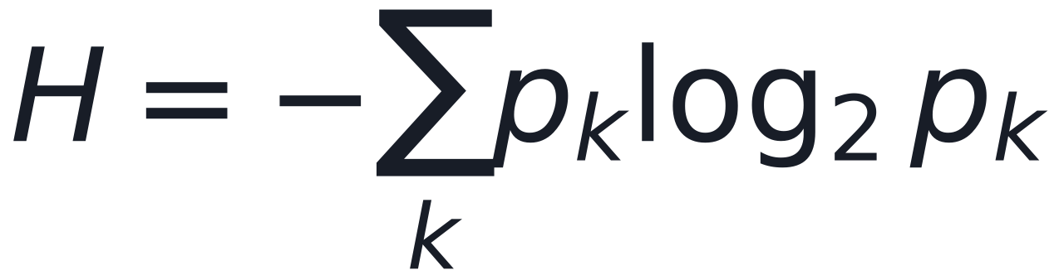
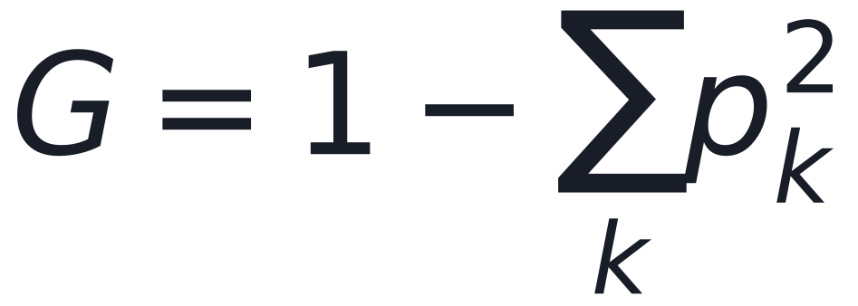
Критерии информативности: классификация
Энтропия — мера неопределённости в узле:
Индекс Джини — вероятность ошибки случайного угадывания:
Оба равны нулю, когда в узле объекты одного класса, и максимальны при равномерной смеси. На практике различия невелики, Джини считается быстрее
Машинное обучение · Лекция 5. Деревья и непараметрические методы
8 / 50

Slide 9
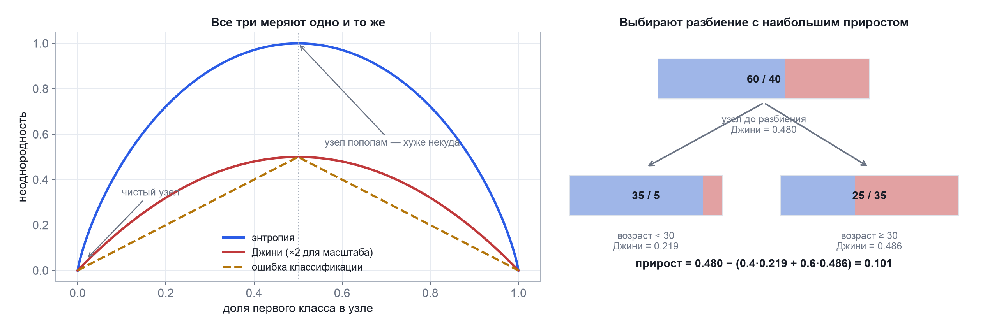
Неоднородность и прирост
Слева: все три меры устроены одинаково — ноль в чистом узле, максимум при смеси пополам. Справа — тот самый пример: Джини до и после, взвешенная сумма, прирост.
Машинное обучение · Лекция 5. Деревья и непараметрические методы
9 / 50

Slide 10
Деревья и данные «как есть»
Два свойства, за которые деревья любят на практике
Категории. Дерево может разбивать по подмножеству значений: «город ∈ {Москва, Питер}». Правда, в scikit-learn этого нет — там нужно кодировать заранее, а вот LightGBM и CatBoost умеют
Пропуски. Дерево может отправлять объекты с пропуском в ту ветвь, где они лучше подходят. Это тоже есть в бустингах, но не в базовой реализации scikit-learn
Монотонные преобразования и масштаб не важны — дерево смотрит на порядок значений, а не на сами значения
Отсюда практика: для деревьев можно почти не готовить данные, для линейных моделей — обязательно
Машинное обучение · Лекция 5. Деревья и непараметрические методы
10 / 50

Slide 11
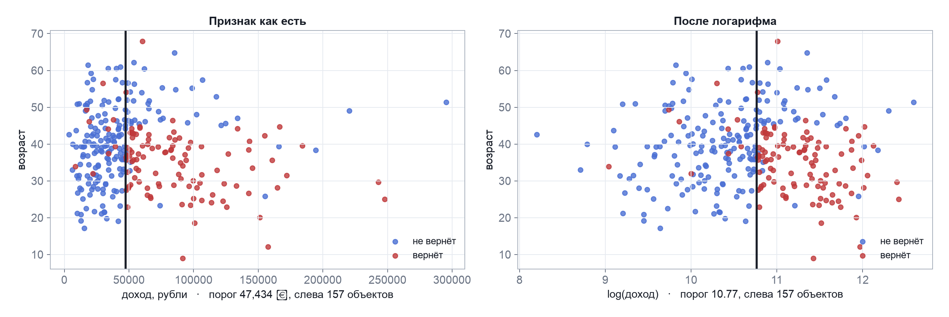
Логарифм ничего не меняет
Один признак в рублях и в логарифме. Порог выглядит по-разному — 47 434 ₽ и 10.77 — но режет выборку в одном месте: слева те же 157 объектов.
Машинное обучение · Лекция 5. Деревья и непараметрические методы
11 / 50

Slide 12
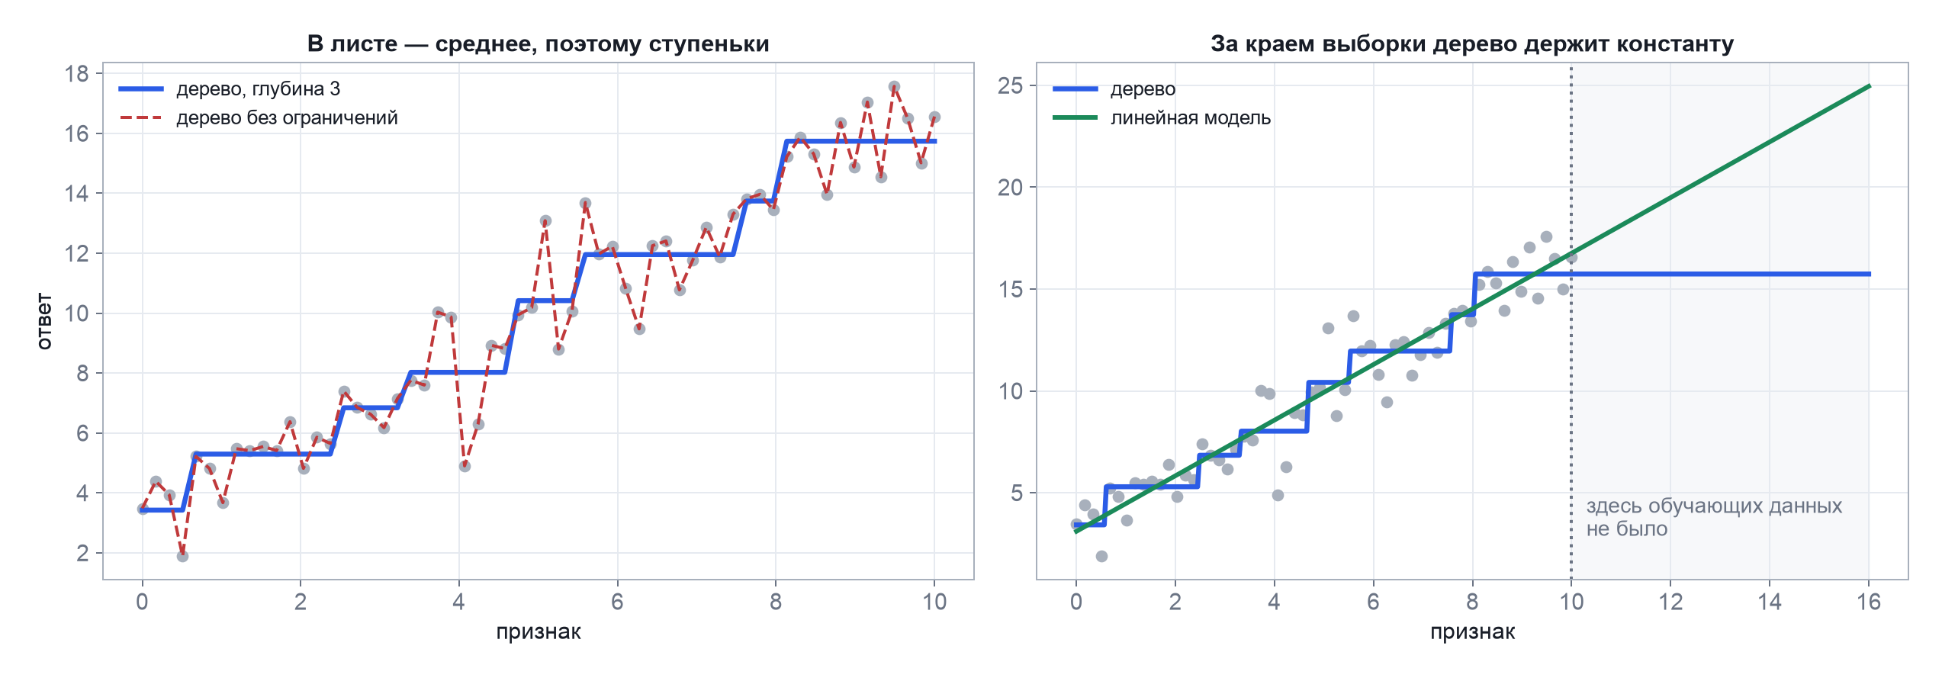
Деревья для регрессии
Критерий меняется с Джини на дисперсию, в листе предсказывается среднее
Отсюда ступеньки вместо гладкой кривой. Справа главное ограничение: за краем обучающих данных дерево держит константу, а линейная модель продолжает тренд.
Машинное обучение · Лекция 5. Деревья и непараметрические методы
12 / 50

Slide 13
Сильные и слабые стороны
Достоинства
Не нужно масштабирование
Работают с категориями и пропусками
Ловят нелинейности и взаимодействия автоматически
Интерпретируемы: дерево можно нарисовать и показать
Быстрое предсказание
Недостатки
Легко переобучаются — без ограничений выучат выборку наизусть
Неустойчивы: небольшое изменение данных даёт совсем другое дерево
Плохо приближают гладкие зависимости — ответ ступенчатый
Не умеют экстраполировать за пределы обучающих данных
Машинное обучение · Лекция 5. Деревья и непараметрические методы
13 / 50

Slide 14

Машинное обучение · Лекция 5. Деревья и непараметрические методы
14 / 50

Slide 15
Проверим интуицию
Дерево растёт без ограничения глубины. Что оно покажет на обучающей выборке?
Около 80% правильных ответов
А
100% — доведёт листья до чистоты
Б
Столько же, сколько на тесте
В
Зависит от масштаба признаков
Г
Ответьте про себя, прежде чем перевернуть слайд
Машинное обучение · Лекция 5. Деревья и непараметрические методы
15 / 50

Slide 16
Проверим интуицию — разбор
Дерево растёт без ограничения глубины. Что оно покажет на обучающей выборке?
Около 80% правильных ответов
А
100% — доведёт листья до чистоты
Б
верно
Столько же, сколько на тесте
В
Зависит от масштаба признаков
Г
100%: дерево дробит выборку, пока в каждом листе не останутся объекты одного класса — в пределе по одному объекту на лист. Именно поэтому глубину, минимальный размер листа и минимальное число объектов для разбиения ограничивают всегда.
Машинное обучение · Лекция 5. Деревья и непараметрические методы
16 / 50

Slide 17
Как ограничить рост дерева?
Главные гиперпараметры
Параметр | Смысл | Эффект
max_depth | Максимальная глубина | Основной регулятор сложности
min_samples_leaf | Минимум объектов в листе | Запрещает листья из одного объекта
min_samples_split | Минимум объектов для разбиения | Останавливает деление мелких узлов
max_features | Сколько признаков рассматривать при разбиении | Вносит случайность, снижает разброс
ccp_alpha | Штраф за число листьев | Стрижка дерева после построения
Машинное обучение · Лекция 5. Деревья и непараметрические методы
17 / 50

Slide 18
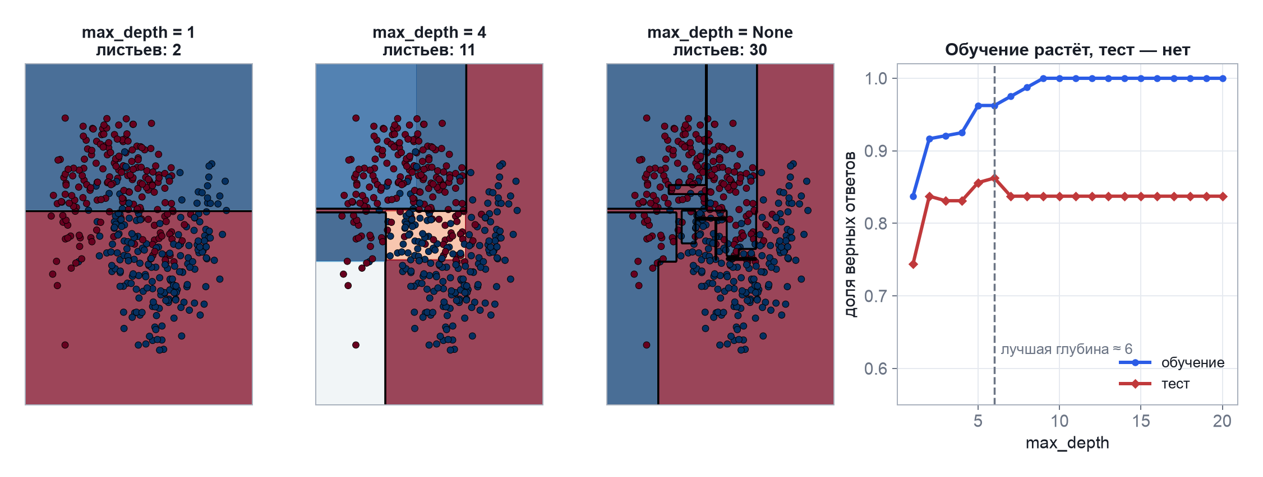
Что делает глубина?
Глубина 1 — одна линия, глубина 4 — разумная граница, без ограничения — островки под отдельные точки. Справа главное: на обучении доля верных дорастает до единицы, на тесте не растёт после шестой.
Машинное обучение · Лекция 5. Деревья и непараметрические методы
18 / 50

Slide 19
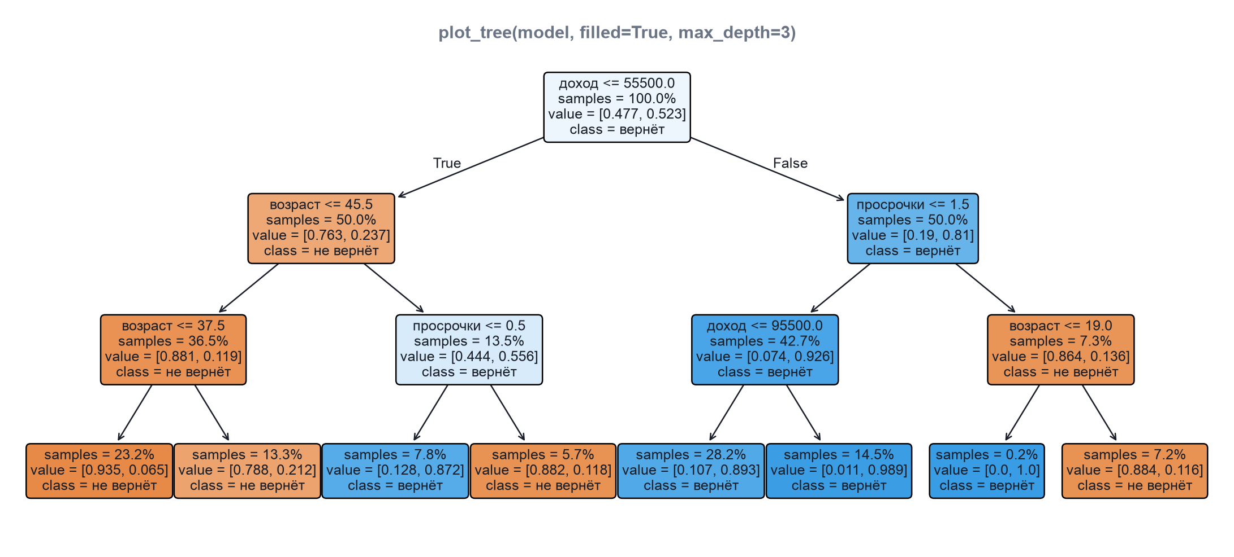
Дерево целиком видно глазами
plot_tree рисует картинку, export_text печатает то же самое текстом
Решение модели можно пересказать заказчику дословно: доход ниже 55 500 и возраст до 45 — отказ. Ни одна другая модель курса такого не позволяет.
Машинное обучение · Лекция 5. Деревья и непараметрические методы
19 / 50

Slide 20
2
Метод ближайших соседей
Модель без обучения

Slide 21
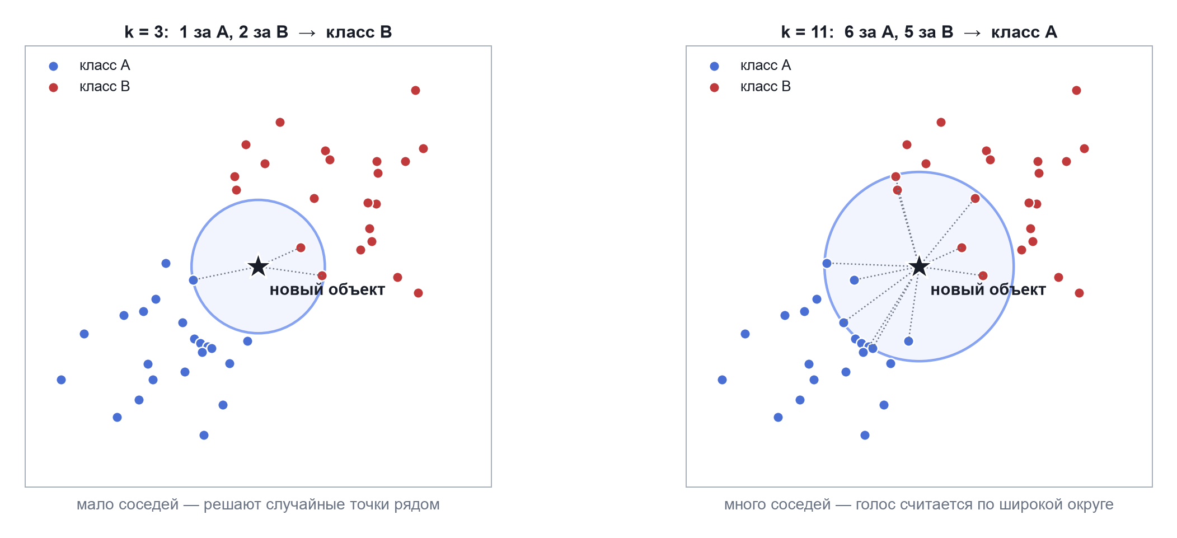
Идея: спросить у похожих
Обучения как такового нет: модель запоминает выборку, вся работа — в момент предсказания
Находим k ближайших объектов и устраиваем голосование. На одних и тех же данных k = 3 и k = 11 дают разные ответы.
Машинное обучение · Лекция 5. Деревья и непараметрические методы
21 / 50

Slide 22
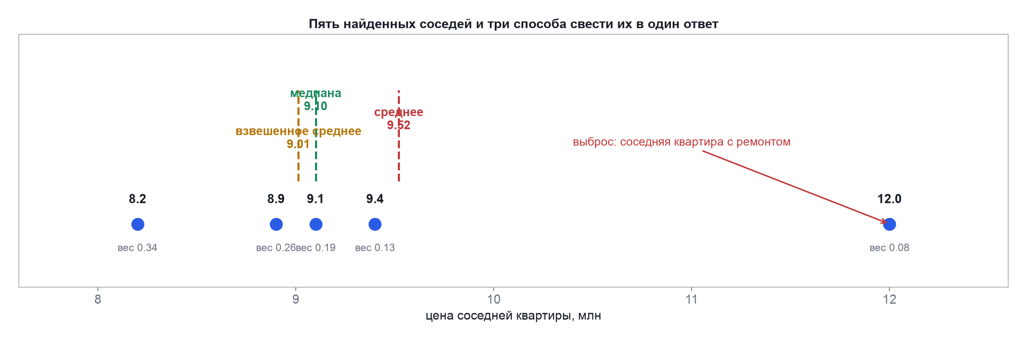
Соседи найдены — что дальше?
Пять похожих квартир и их цены. Среднее тянет вверх одна квартира с ремонтом, медиана её игнорирует, взвешивание отдаёт голос ближайшим. Для регрессии по соседям медиана часто надёжнее среднего.
Машинное обучение · Лекция 5. Деревья и непараметрические методы
22 / 50

Slide 23
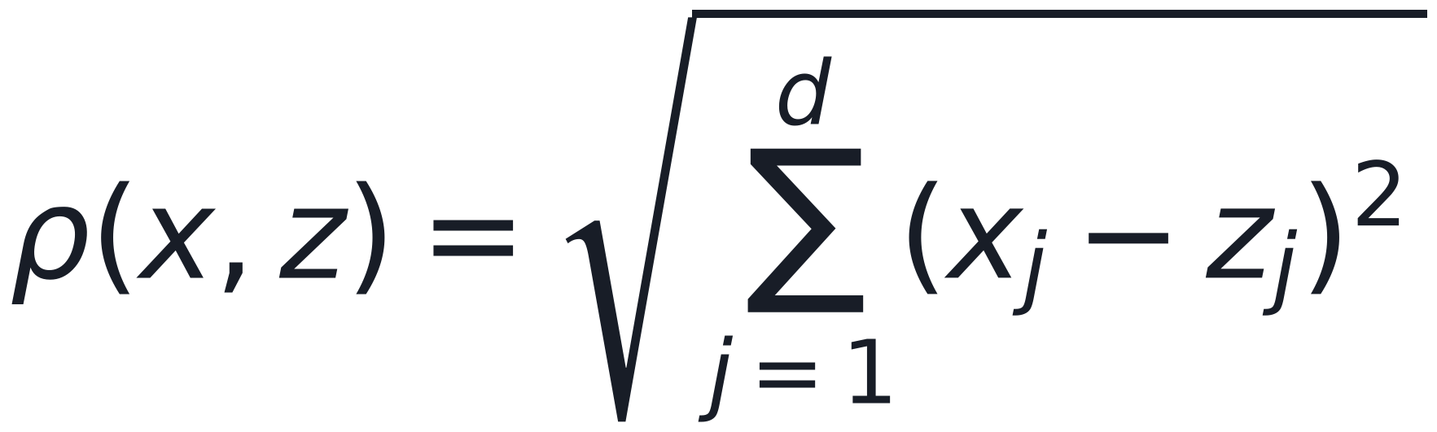
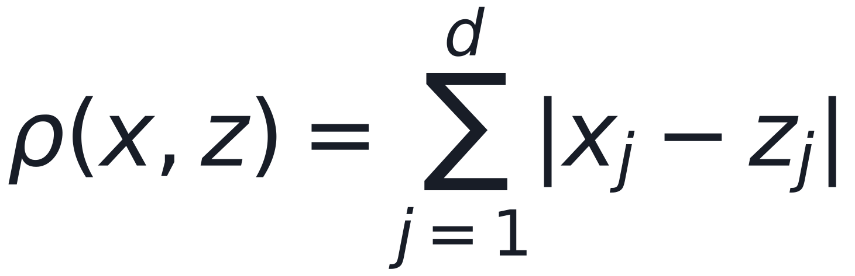
Меры расстояния
Евклидово — обычное расстояние по прямой:
Манхэттенское — сумма модулей разностей по координатам:
Для текстов и разреженных данных чаще берут косинусное расстояние — оно измеряет угол между векторами, а не их длину
Машинное обучение · Лекция 5. Деревья и непараметрические методы
23 / 50

Slide 24
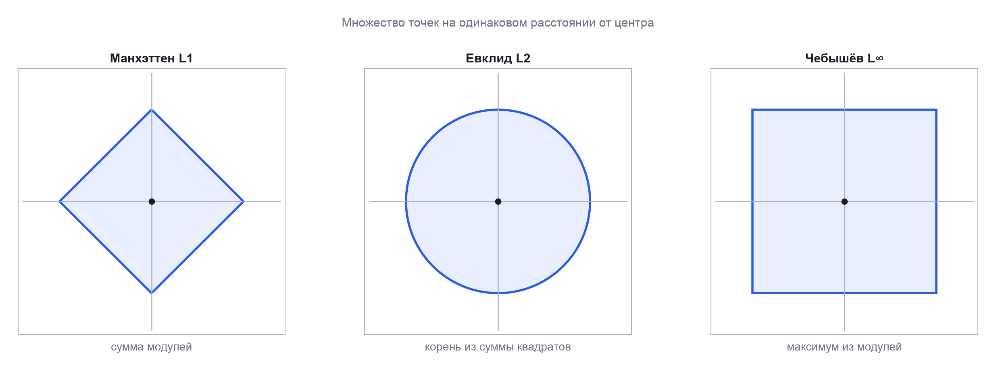
Как выглядит «одинаковое расстояние»?
Точки, равноудалённые от центра: ромб, круг и квадрат. Манхэттенское расстояние считает шаги вдоль осей, Чебышёва смотрит только на самую большую из разниц.
Машинное обучение · Лекция 5. Деревья и непараметрические методы
24 / 50

Slide 25
Проверим интуицию
В методе k ближайших соседей взяли k = 1. Какой будет ошибка на обучающей выборке?
Нулевая
А
Примерно 50%
Б
Такая же, как на тесте
В
Зависит от выбранной меры расстояния
Г
Ответьте про себя, прежде чем перевернуть слайд
Машинное обучение · Лекция 5. Деревья и непараметрические методы
25 / 50

Slide 26
Проверим интуицию — разбор
В методе k ближайших соседей взяли k = 1. Какой будет ошибка на обучающей выборке?
Нулевая
А
верно
Примерно 50%
Б
Такая же, как на тесте
В
Зависит от выбранной меры расстояния
Г
Нулевая: ближайший сосед любого обучающего объекта — он сам. Это чистое переобучение, а не признак хорошей модели. С ростом k граница сглаживается, так что k управляет балансом между разбросом и смещением, и подбирают его только по валидации.
Машинное обучение · Лекция 5. Деревья и непараметрические методы
26 / 50

Slide 27
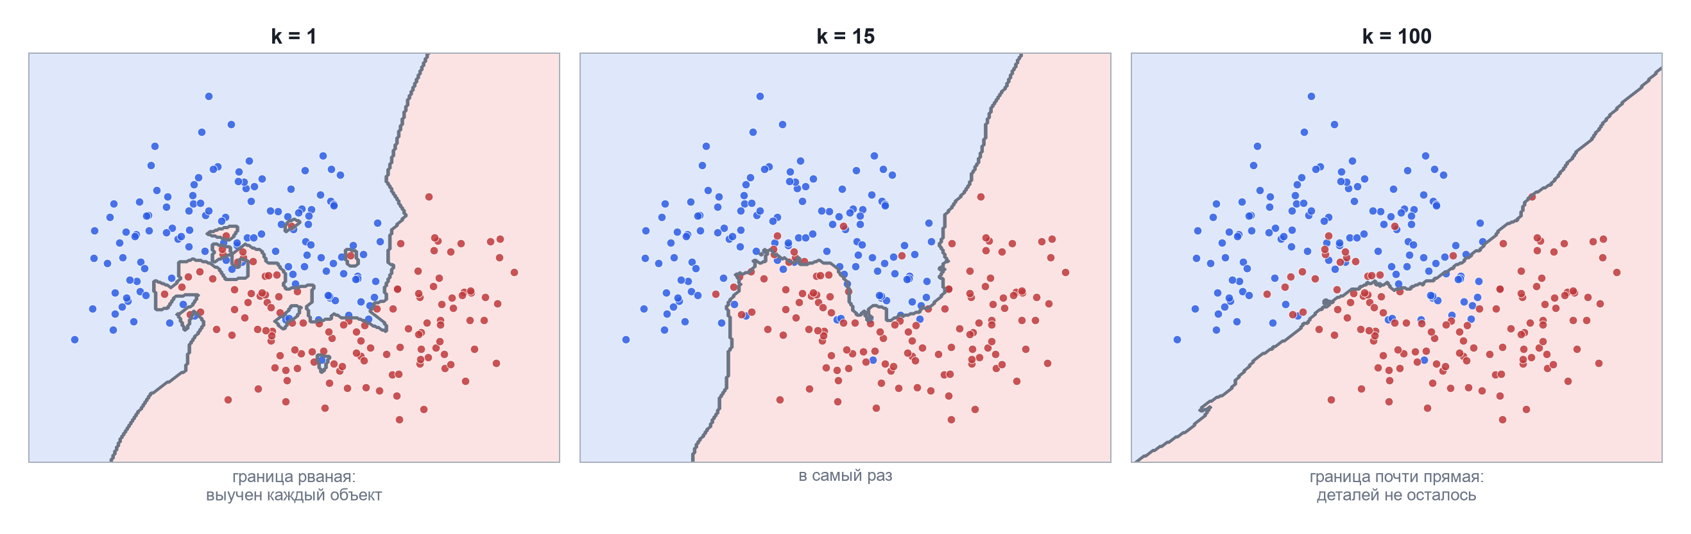
Выбор числа соседей
При k = 1 граница повторяет каждый объект вместе с шумом. При k = 100 усреднение идёт по слишком широкой окрестности и деталей не остаётся. Оптимум подбирают по кросс-валидации — обычно это единицы или десятки.
Машинное обучение · Лекция 5. Деревья и непараметрические методы
27 / 50

Slide 28
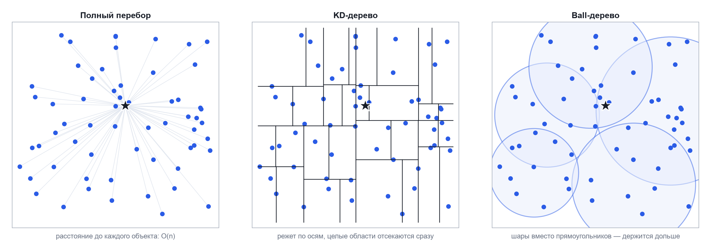
Как метод ищет соседей быстро?
В scikit-learn способ выбирает параметр algorithm, по умолчанию auto
KD-дерево отсекает целые области и работает примерно до двадцати признаков, Ball-дерево режет на шары и держится дольше. На миллиардах векторов берут приближённый поиск — HNSW, FAISS.
Машинное обучение · Лекция 5. Деревья и непараметрические методы
28 / 50

Slide 29
Метод ближайших соседей полностью зависит от масштаба признаков
Если возраст измеряется в годах, а доход в рублях, расстояние определяется практически только доходом. Масштабирование здесь не рекомендация, а необходимое условие работы.
Машинное обучение · Лекция 5. Деревья и непараметрические методы
29 / 50

Slide 30
Проверим интуицию
Признаков стало 500 вместо 10. Что произойдёт с методом ближайших соседей?
Станет точнее — информации больше
А
Расстояния выровняются, и метод сломается
Б
Ничего не изменится
В
Он начнёт работать быстрее
Г
Ответьте про себя, прежде чем перевернуть слайд
Машинное обучение · Лекция 5. Деревья и непараметрические методы
30 / 50

Slide 31
Проверим интуицию — разбор
Признаков стало 500 вместо 10. Что произойдёт с методом ближайших соседей?
Станет точнее — информации больше
А
Расстояния выровняются, и метод сломается
Б
верно
Ничего не изменится
В
Он начнёт работать быстрее
Г
В высокой размерности расстояния между всеми парами объектов становятся почти одинаковыми: «ближайший» перестаёт отличаться от «дальнего», и соседство теряет смысл. Отсюда обязательный отбор признаков или снижение размерности перед методом соседей — и общее правило: на широких данных начинать лучше с деревьев.
Машинное обучение · Лекция 5. Деревья и непараметрические методы
31 / 50

Slide 32
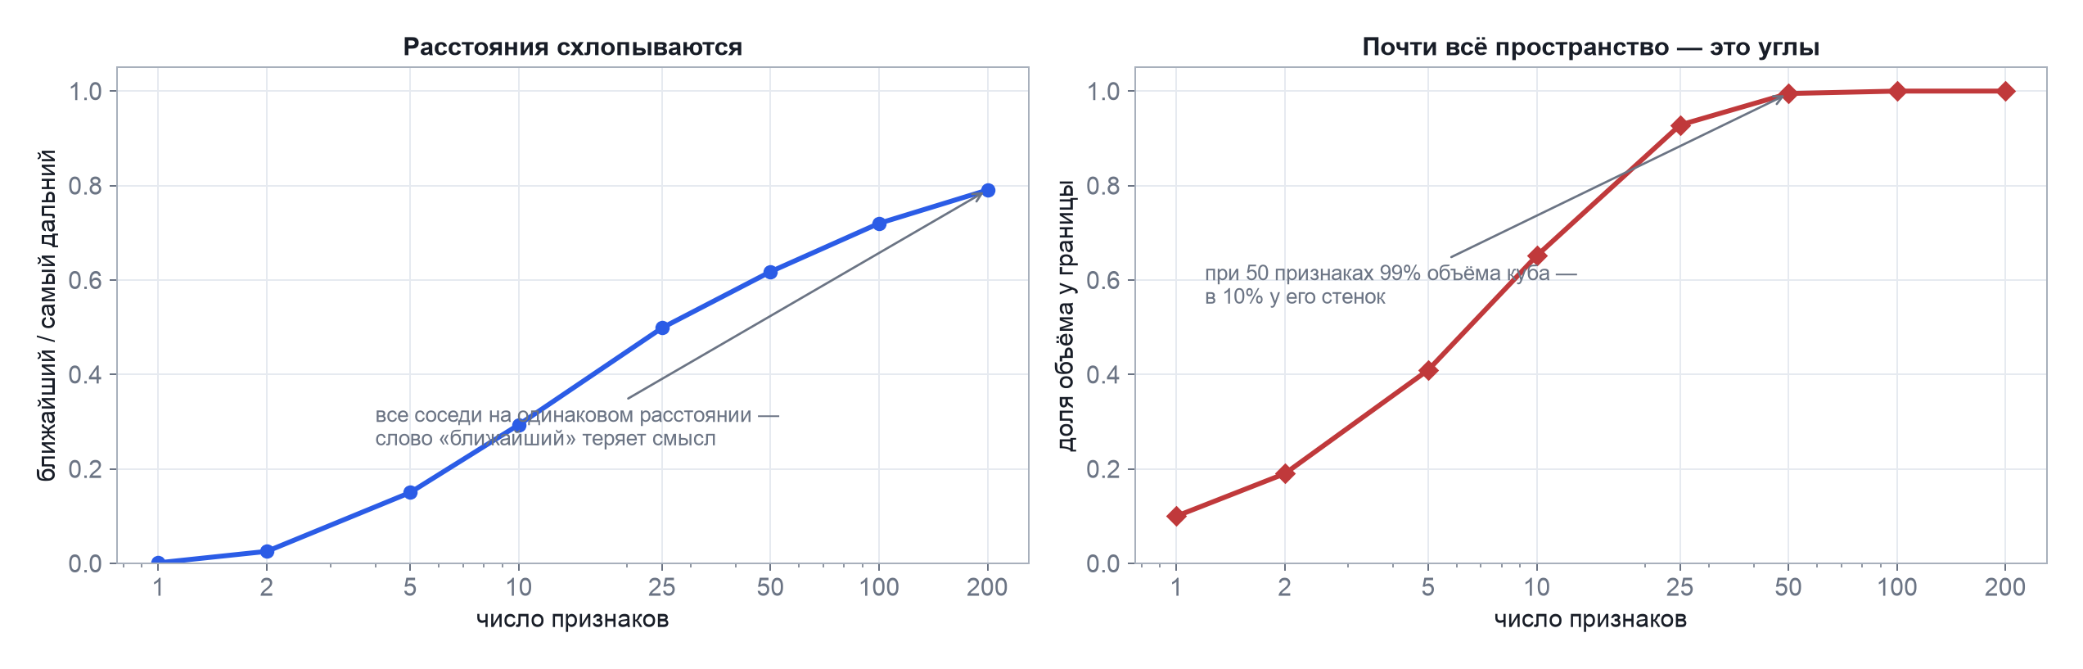
Проклятие размерности
При десятках признаков метод резко слабеет — помогает снижение размерности из лекции 7
Слева — расстояние до ближайшего объекта, делённое на расстояние до самого дальнего: 0.001 при одном признаке и 0.79 при двухстах. Справа — доля объёма куба у его стенок.
Машинное обучение · Лекция 5. Деревья и непараметрические методы
32 / 50

Slide 33
Где метод соседей уместен?
Несмотря на все ограничения, у него есть своя ниша
Мало признаков, много объектов — классический табличный случай с двумя-тремя измерениями
Рекомендации по схожести — найти похожих пользователей или товары
Поиск по эмбеддингам. Признаки уже сжаты нейросетью до сотни осмысленных измерений — и метод отлично работает
Заполнение пропусков — KNNImputer берёт значение у похожих объектов
Быстрый baseline — обучение занимает ноль времени
Во второй части курса мы вернёмся к нему: поиск ближайших соседей в пространстве эмбеддингов — основа RAG-систем
Машинное обучение · Лекция 5. Деревья и непараметрические методы
33 / 50

Slide 34
3
Ещё два метода
Коротко, но знать полезно

Slide 35
Наивный байесовский классификатор
Опирается на формулу Байеса: считаем вероятность класса при данных признаках
Наивное предположение: все признаки независимы при известном классе
Предположение почти всегда ложно, но метод всё равно неплохо работает
Вероятностям верить нельзя, меткам — иногда можно: оценки смещены, но порядок классов часто сохраняется
Обучается за один проход по данным — исключительно быстро
Классическое применение — фильтрация спама и классификация текстов
Сегодня используется в основном как мгновенный baseline: если он даёт приемлемое качество, задача проще, чем казалась
Машинное обучение · Лекция 5. Деревья и непараметрические методы
35 / 50

Slide 36
Проверим интуицию
Наивный байесовский классификатор считает признаки независимыми. В тексте слова очевидно зависимы. Почему он всё-таки работает?
Предположение почти выполняется
А
Важен порядок классов, а не точность вероятностей
Б
Зависимость исчезает после приведения к нижнему регистру
В
Он и не работает, это чисто учебный пример
Г
Ответьте про себя, прежде чем перевернуть слайд
Машинное обучение · Лекция 5. Деревья и непараметрические методы
36 / 50

Slide 37
Проверим интуицию — разбор
Наивный байесовский классификатор считает признаки независимыми. В тексте слова очевидно зависимы. Почему он всё-таки работает?
Предположение почти выполняется
А
Важен порядок классов, а не точность вероятностей
Б
верно
Зависимость исчезает после приведения к нижнему регистру
В
Он и не работает, это чисто учебный пример
Г
Оценки вероятностей у него смещены и часто совсем неправдоподобны, но для классификации нужно не число, а какой класс победил. Порядок классов ошибки от нарушенной независимости переживает — поэтому наивный Байес до сих пор остаётся приличным быстрым baseline для текстов.
Машинное обучение · Лекция 5. Деревья и непараметрические методы
37 / 50

Slide 38
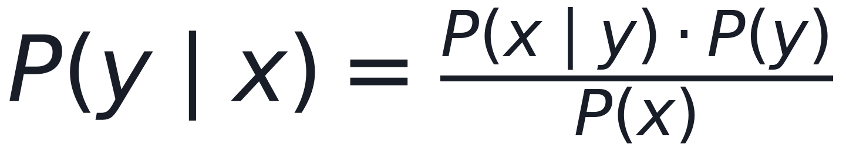
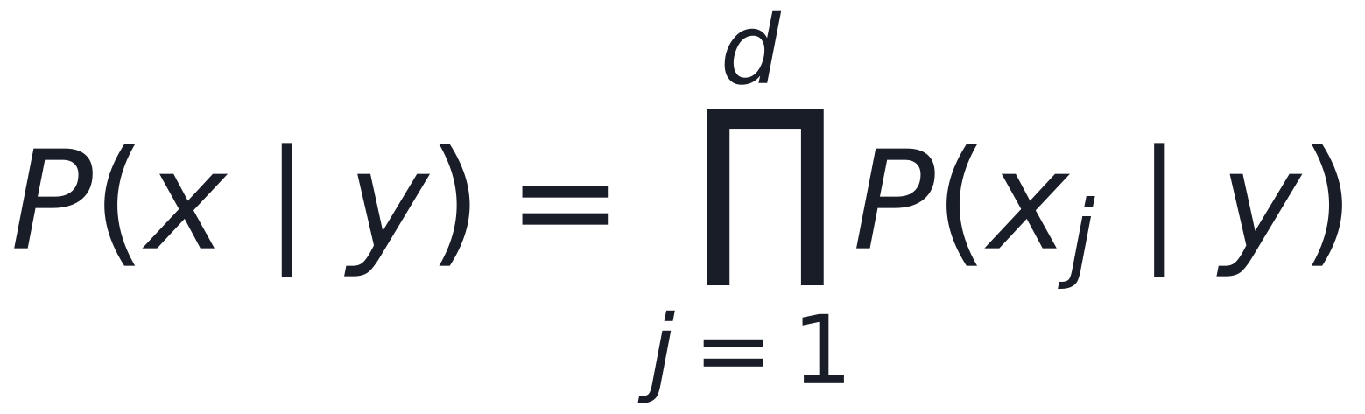
Формула, на которой всё стоит
Вероятность класса при данных признаках по теореме Байеса:
Наивное предположение о независимости превращает произведение в простое:
Знаменатель одинаков для всех классов, поэтому его не считают — достаточно сравнить числители
Машинное обучение · Лекция 5. Деревья и непараметрические методы
38 / 50

Slide 39
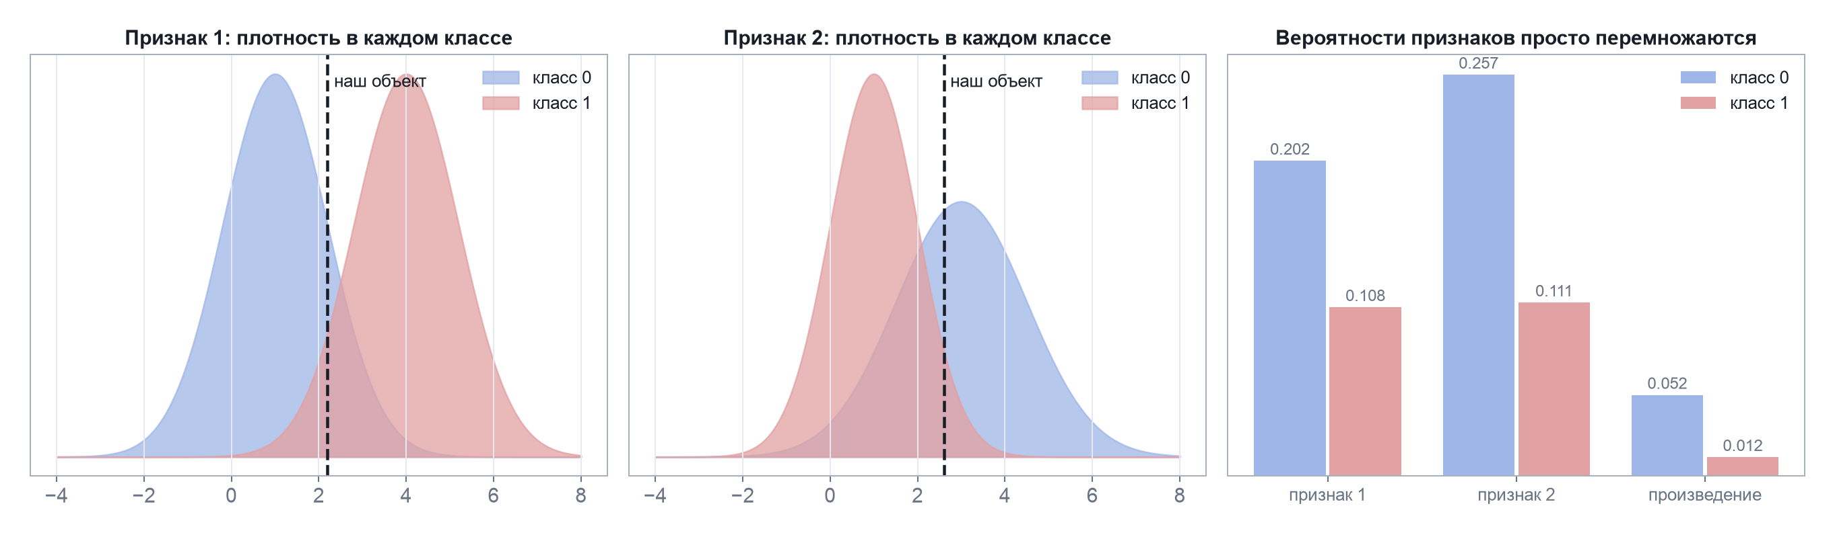
Что считает наивный Байес?
По каждому признаку смотрим, насколько значение объекта правдоподобно для каждого класса, и перемножаем — вот здесь и работает наивное предположение. Побеждает больший результат.
Машинное обучение · Лекция 5. Деревья и непараметрические методы
39 / 50

Slide 40
Метод опорных векторов
Идея, которую стоит знать; выводов не будет
Ищет разделяющую границу с максимальным зазором до ближайших объектов классов
Объекты, лежащие на границе зазора, называются опорными векторами — только они и определяют решение
Ядровый переход позволяет строить нелинейные границы, не вычисляя новые признаки явно
Работает хорошо при малом числе объектов и большом числе признаков
Плохо масштабируется: на выборках свыше десятков тысяч объектов становится очень медленным
Не даёт вероятностей напрямую и требует масштабирования
Машинное обучение · Лекция 5. Деревья и непараметрические методы
40 / 50

Slide 41
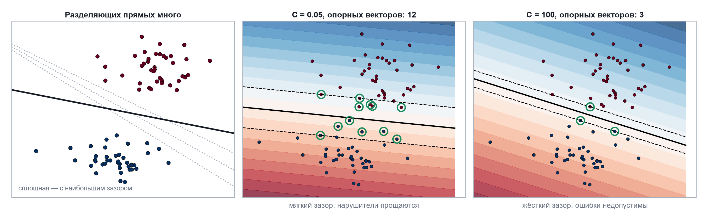
Зазор и опорные векторы
Слева: разделяющих прямых много, метод берёт прямую с самым широким зазором. Дальше — что делает C: мягкий зазор держат двенадцать опорных векторов, жёсткий опирается на три. Формально минимизируется ширина зазора плюс штраф за нарушителей — hinge loss.
Машинное обучение · Лекция 5. Деревья и непараметрические методы
41 / 50

Slide 42
Ядра
Чем заменить скалярное произведение, чтобы получить нелинейную границу
Ядро | Когда применяют
Линейное | Много признаков, мало объектов. Тексты, генетика
RBF (гауссово) | Выбор по умолчанию для нелинейных задач. Параметр gamma задаёт «радиус влияния» объекта
Полиномиальное | Когда важны взаимодействия признаков фиксированного порядка
Своё | Можно задать любую функцию сходства — например, для графов или строк
Машинное обучение · Лекция 5. Деревья и непараметрические методы
42 / 50

Slide 43
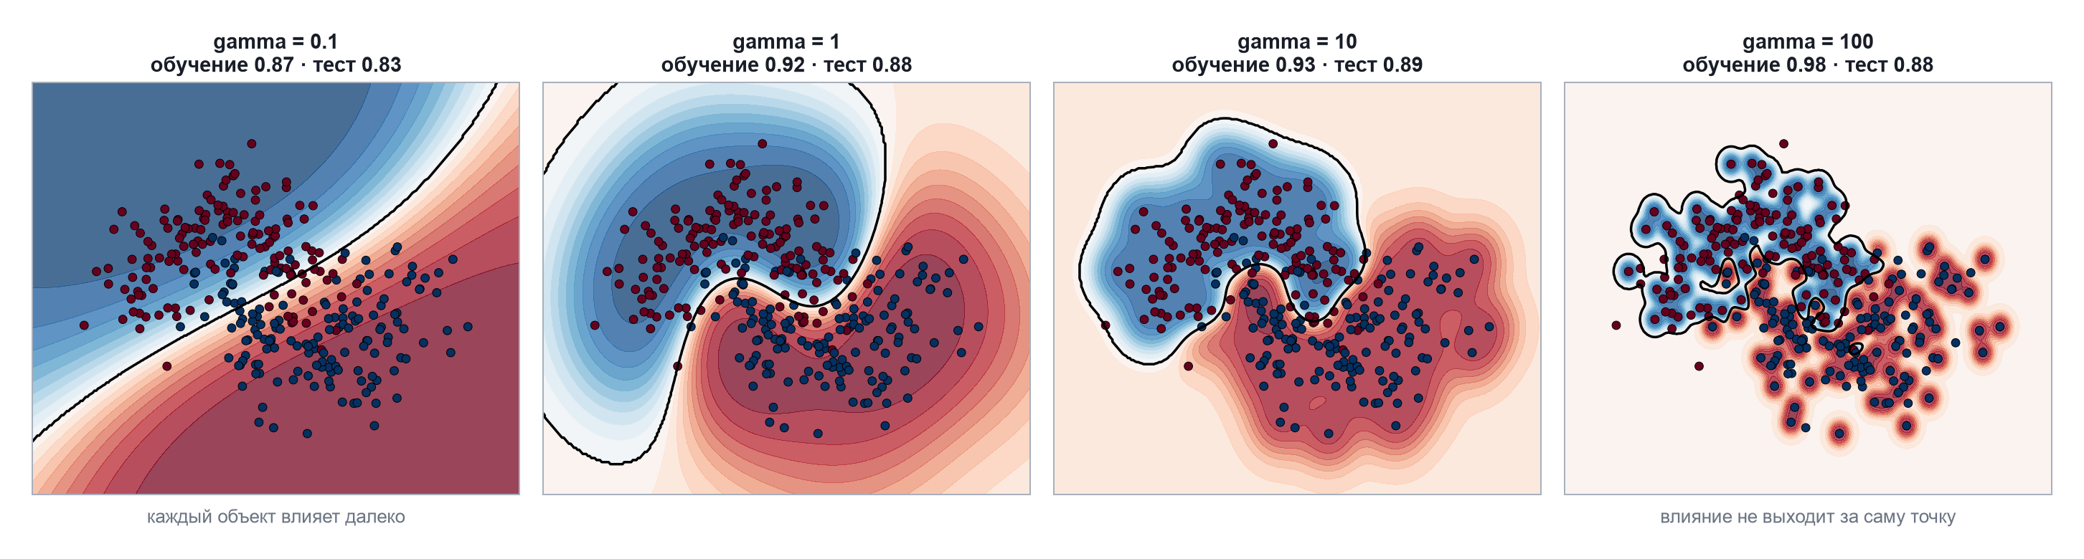
Gamma на одних данных
C и gamma настраиваются только вместе — оба управляют сложностью, gamma="scale" даёт отправную точку
Слева направо влияние каждого объекта сжимается: при gamma = 0.1 граница почти прямая, при gamma = 100 обвивает отдельные точки. Тот же сюжет, что с глубиной дерева.
Машинное обучение · Лекция 5. Деревья и непараметрические методы
43 / 50

Slide 44
Сводка: что когда применять
Метод | Сильная сторона | Когда не стоит
Линейные модели | Быстро, интерпретируемо, устойчиво | Зависимость существенно нелинейна
Решающее дерево | Наглядность, работа «из коробки» | Нужна точность — одиночное дерево слабо
Ближайшие соседи | Простота, произвольная форма границы | Много признаков или много данных
Наивный Байес | Мгновенный baseline для текстов | Признаки сильно зависимы
Опорные векторы | Мало объектов, много признаков | Десятки тысяч объектов и больше
Машинное обучение · Лекция 5. Деревья и непараметрические методы
44 / 50

Slide 45
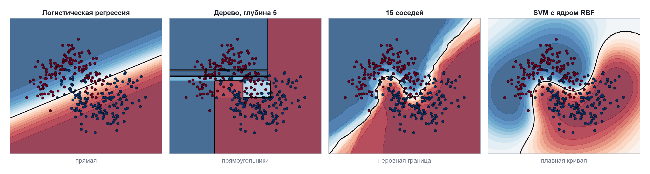
Границы решений на одних данных
Одна и та же выборка, четыре метода. Прямая линейной модели не справляется, дерево строит ступеньки, метод соседей повторяет форму данных, ядро RBF даёт плавную границу.
Машинное обучение · Лекция 5. Деревья и непараметрические методы
45 / 50

Slide 46
С чего начинать на новой задаче
Порядок, который экономит время
Baseline — константа. Узнаём точку отсчёта
Логистическая регрессия или Ridge в пайплайне. Быстро, интерпретируемо, часто достаточно
Градиентный бустинг с настройками по умолчанию. Обычно сразу лучше всех — про него следующая лекция
Только после этого — подбор гиперпараметров, отбор признаков, ансамбли
Метод соседей и SVM пробуют, когда объектов немного и хочется посмотреть на альтернативу
Ошибка новичка — начинать со сложного. Половина задач закрывается линейной моделью на хороших признаках
Машинное обучение · Лекция 5. Деревья и непараметрические методы
46 / 50

Slide 47
Все методы через один интерфейс
from sklearn.tree import DecisionTreeClassifier
from sklearn.neighbors import KNeighborsClassifier
from sklearn.naive_bayes import GaussianNB
from sklearn.svm import SVC
models = {
"дерево": DecisionTreeClassifier(max_depth=5, random_state=42),
"соседи": KNeighborsClassifier(n_neighbors=15, weights="distance"),
"байес": GaussianNB(),
"SVM": SVC(C=1.0, kernel="rbf", probability=True),
}
for name, model in models.items():
pipe = Pipeline([("scale", StandardScaler()), ("model", model)])
scores = cross_val_score(pipe, X_train, y_train, cv=5, scoring="roc_auc")
print(f"{name:10} ROC-AUC = {scores.mean():.3f} ± {scores.std():.3f}")
Дереву масштабирование не нужно, но и не вредит — поэтому один пайплайн годится для всех четырёх.
Машинное обучение · Лекция 5. Деревья и непараметрические методы
47 / 50

Slide 48
4
Итоги

Slide 49
Что нужно унести с лекции?
Дерево — последовательность вопросов; строится жадно по критерию информативности
Без ограничений дерево всегда переобучается; глубина и размер листа — главные регуляторы
Деревьям не нужно масштабирование, они ловят нелинейности и взаимодействия сами
Одиночное дерево неустойчиво — и именно это делает его хорошим кирпичиком для ансамблей
Метод ближайших соседей не обучается, а запоминает; полностью зависит от масштаба и страдает от размерности
Наивный Байес и метод опорных векторов — полезные инструменты в своих нишах
Машинное обучение · Лекция 5. Деревья и непараметрические методы
49 / 50

Slide 50
Что дальше?
К следующему занятию
Что почитать
Практика 5: рисуем границы решений, смотрим на переобучение своими глазами
Сдача домашней работы 2
Лекция 6 — как из слабых деревьев собрать сильную модель
scikit-learn, разделы Decision Trees и Nearest Neighbors
Визуализация построения дерева — интерактивные демонстрации в сети
Про проклятие размерности — глава в The Elements of Statistical Learning
Машинное обучение · Лекция 5. Деревья и непараметрические методы
50 / 50

